Slide 1
“Descripción y manejo de productos contaminantes, peligrosos o tóxicos utilizados en el hogar. Recomendaciones prácticas”

Slide 2
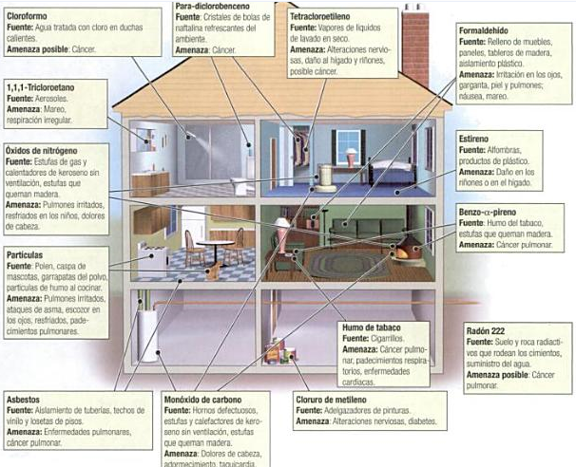

Slide 3
Desechos de los productos peligrosos del hogar.
Son cualquier material no deseado que no puede eliminarse con la basura regular de la casa, en el drenaje de la casa o de la calle, o en la tierra.
Los derechos domésticos contaminantes son restos, sobrantes, así como la materia adherida a los contenedores del producto utilizado en el contexto doméstico.
Las pilas y baterías con sus componentes de metales pesados son productos contaminantes 100% de su peso. Otros tipos de desechos traen consigo sólo pequeñas cantidades de residuos del producto original, como pueden ser los solventes que se utilizan para limpiar y adelgazar pinturas, los químicos tóxicos de los pesticidas, de la soda cáustica, los destapacaños, así como la variedad de productos para limpieza y el mantenimiento de la casa y los productos automotrices.

Slide 4
Este conjunto de pequeñas dosis de una variedad de sustancias químicas, metales pesados y otros agentes, se empieza a liberar de sus contenedores cuando se comprimen en la compactación que realiza el camión recolector; después, en la que se realiza con maquinaria pesada al ser depositados en el vertedero y, por último, por el peso de la basura en el contexto del entierro. La humedad de la basura orgánica que también se libera con los procesos de compactación y otros líquidos presentes en la basura fresca son los responsables de diluir las sustancias y arrastrarlas hacia el fondo, donde se juntan. Es aquí donde nacen los lixiviados y sus características peligrosas que se derivan de la mezcla de las sustancias residuales de productos contaminantes.

Slide 5
Principales productos tóxicos y contaminantes comúnmente utilizados en el hogar.

Slide 6
Limpieza y mantenimiento
Contienen ingredientes peligrosos tales como solventes orgánicos y petróleo destilado.
Algunos ingredientes presentes en los limpiadores domésticos causan cáncer en animales, y se sospecha que pueden causar cáncer en humanos.
Pueden ser dañinos a niños aun no nacidos. Razón por la cual se les advierte a las mujeres embarazadas que reduzcan el uso de químicas domésticos.
Los síntomas que pueden presentar algunas personas expuestas a los limpiadores domésticos incluyen: dolores de cabeza, fatiga, ardor de ojos, molestias nasales, y salpullidos. Estos síntomas usualmente ocurren inmediatamente o al corto tiempo de usar el producto.

Slide 7
Cosméticos y de higiene personal
Muchos de estos productos tienen componentes tóxicos que pueden afectar la salud del usuario. Por ello existen diversas organizaciones que se encargan de difundir investigaciones sobre estos compuestos.
Por ejemplo la coalición para la Prevención del Cáncer suministra una lista de las sustancias presentes en algunos cosméticos y clasificados como perturbadores endocrinos (Compuestos químicos que presentan en común la propiedad de alterar el equilibrio hormonal del sistema endocrino de los organismos). como:
Butil benzil ftalato, dibutil ftalato, dietil ftalato, benzofenona-3, HMS, parabenos, rsorcinol, octil-dimetil-PABA (od-PABA), etc.

Slide 8
En los Shampoo, cremas dentales, antitranspirantes y demás se encuentran otros productos tóxicos, como son: Propilen glicol, petrolatum, triclosan, DEA, sacarina, etc.
La DEA, y otros ingredientes a base de la misma, son ampliamente usados en cosméticos. Se los utilizan como emulsificantes o formadores de espuma, y hacen parte (1-5%) de la composición de muchos productos. Se cree que incrementa el riesgo de aparición de cáncer en animales de laboratorio, algunos estudios sugieren que los efectos podrían estar relacionados con niveles residuales de DEA, pero no se ha establecido una relación entre el DEA y aparición de cáncer en humanos.

Slide 9
Pinturas y productos relacionados
Se conoce que algunos de los compuestos de las pinturas son perjudiciales para la salud; la toxicidad de estas puede incrementarse en función al lugar de fabricación. Pero igual o más tóxicos que las pinturas, son los productos que se utilizan para su disolución.
La exposición a los solventes utilizados al interior de las edificaciones ha sido relacionada con diferentes trastornos de la salud. Los solventes son hidrocarburos, algunos son clorados (recordar que los órgano-clorados son casi siempre compuestos de alta toxicidad), usados en la fabricación, remoción y preparación de pinturas, esmaltes para uñas, etc.

Slide 10
Use pinturas con látex a base de agua que
1) no tengan ningún solvente,
2) que tengan un nivel cero o un nivel bajo de compuestos orgánicos volátiles (VOC)

Slide 11
Pesticidas y agroquímicos caseros
Si se tiene jardín en casa es normal utilizar productos químicos como fertilizante, pesticidas/insecticidas, herbicidas, fungicidas. Así mismo si se tiene mascotas se usa Shampoo y otros productos veterinarios para el cuidado de esta.
No solo eso, sino que plagas como cucarachas, mosquitos, roedores, pulgas, etc, son generalmente combatidos con sustancias químicas de diferente toxicidad. Algunas de ellas incluso tienen la capacidad de producir la muerte en seres humanos, en especial, a los bebés y niños cuyos sistemas de defensas aún se encuentran en formación.

Slide 12
El uso de pesticidas de la categoría I y II en ambientes interiores, está prohibido en muchos países debido a que se genera una acumulación de los mismos en estos espacios, especialmente en viviendas que no cuentan con una ventilación apropiada. Estos penetran al cuerpo por vía oral, respiratoria y a través de la piel, siendo los niños los principales afectados.

Slide 13
Pilas
Baterías
Equipos eléctricos
Productos para automóviles
Medicinas

Slide 14
Compuestos y sus efectos.
AMONIACO: Se encuentra en productos de limpieza, fotocopiadoras e impresoras láser. Provoca daños en ojos, aparato respiratorio y piel.
LEJIA: Es muy corrosivo, puede provocar quemaduras o irritaciones en la piel, ojos y aparato respiratorio. Si se ingiere puede provocar edema pulmonar, vómitos y coma. Jamás se debe mezclar amoniaco y lejía, los humos que desprende la mezcla pueden ser mortales.
BENCENO: Procede del petróleo, podemos encontrarlo en fibras sintéticas, plásticos, decapantes y en el humo del tabaco. Provoca daños en el sistema nervioso, irritación en las vías respiratorias, puede atacar el sistema inmunitario y producir leucemia.
CADMIO: Se utiliza en pinturas o como protector contra el óxido. Es un metal pesado tóxico.

Slide 15
COMPUESTOS ORGANOCLORADOS: Se encuentran en plásticos, pinturas y disolventes. Pueden provocar aturdimientos, náuseas y vértigos.
FENOLES: Se encuentran en desinfectantes, colas y preservantes de madera. Son muy tóxicos.
FIBRA DE VIDRIO: Inhalada es peligrosa para la salud
FORMALDEHÍDOS: Se encuentran en alfombras y moquetas, en materiales aislantes, tableros aglomerados y sustancias para el tratamiento de madera. provocan irritaciones en ojos, nariz, garganta y dolores de cabeza y asma.

Slide 16
Recomendaciones:
1.- Leer la etiqueta!
En las etiquetas se encuentran las “señales” de peligrosidad que dan alguna idea de cuan peligroso es el producto. Los productos van de mayor a menor toxicidad posible según la etiqueta:
Peligro - Cuidado - Precaución - Sin etiquetas
Palabras adicionales que sirven para identificar productos peligrosos son inflamables, corrosivas, volátiles, caustico, irritante, explosivo, y toxico.

Slide 17
2.- Comprar el producto correcto.
Cuando compre productos de limpieza, busque palabras claves tales como: ingredientes naturales, no tóxicos, biodegradables, y con base cítrica.
Use los productos según las instrucciones del fabricante y úselos para el fin fabricado.
3.- Reduzca el número de productos que usa en su hogar para limpiar
4.- Mantener los productos en sus envases originales.
5.- Nunca mezclar los productos químicos.

Slide 18
6. Desechar cuidadosamente los productos peligrosos para el hogar.
7. Algunas cosas como el aceite usado del motor, las baterías de automóviles, electrónicos y basura de equipo de cómputo, pueden reciclarse en los negocios locales.
8. Use la cantidad recomendada y compre solo lo que necesita para reducir los desechos. Usando más no quiere decir que va obtener mejores resultados.
9. Asegúrese de tener ventilación adecuada siempre que usa un producto de aerosol o uno que tiene un olor

Slide 19
Gracias!

